Slide 1

Ставропольский государственный аграрный университет
КАФЕДРА
«ЭЛЕКТРОСНАБЖЕНИЕ
И ЭКСПЛУАТАЦИЯ
ЭЛЕКТРООБОРУДОВАНИЯ»
«Основы эксплуатации электрооборудования СЭС»
ДОЦЕНТ КАФЕДРЫ ПРИВАЛОВ
ЕВГЕНИЙ ЕВГРАФОВИЧ

Slide 2
Ставропольский государственный аграрный университет
ЛЕКЦИЯ № 9
Ремонт открытых распределительных устройств (ОРУ)

Slide 3
Ставропольский государственный аграрный университет
Учебные цели
Знать виды и порядок проведения ремонтов наружных разъединителей (НР) открытых распределительных устройств (ОРУ).

Slide 4
Ставропольский государственный аграрный университет
Учебные вопросы
1. Планово-предупредительная
система ремонта ОРУ.
2. Капитальный ремонт наружных разъединителей (НР).
3. Система мониторинга ОРУ ПС по техническому состоянию.

Slide 5
Ставропольский государственный аграрный университет
Учебная литература.
1. Правила устройства электроустановок. М: НОРМАТИКА, 2020. – 464с.
2. Правила технической эксплуатации электроустановок потребителей. М: НОРМАТИКА, 2020. – 188с.
4. Эксплуатация систем электроснабжения: учебное пособие / В.Я. Хорольский, М.А. Таранов. - Ставрополь, «АГРУС», 2013, 256с.

Slide 6
Ставропольский государственный аграрный университет
Введение.
Плановые и внеплановые ремонты наружных разъединителей (НР) открытых распределительных устройств (ОРУ) проводят в соответствии с требованиями нормативно-технических документов (НТД). Источники 1, 2 и 4.

Slide 7
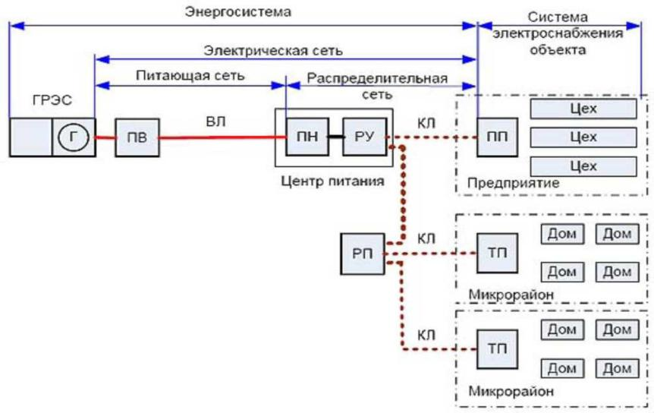

Slide 8
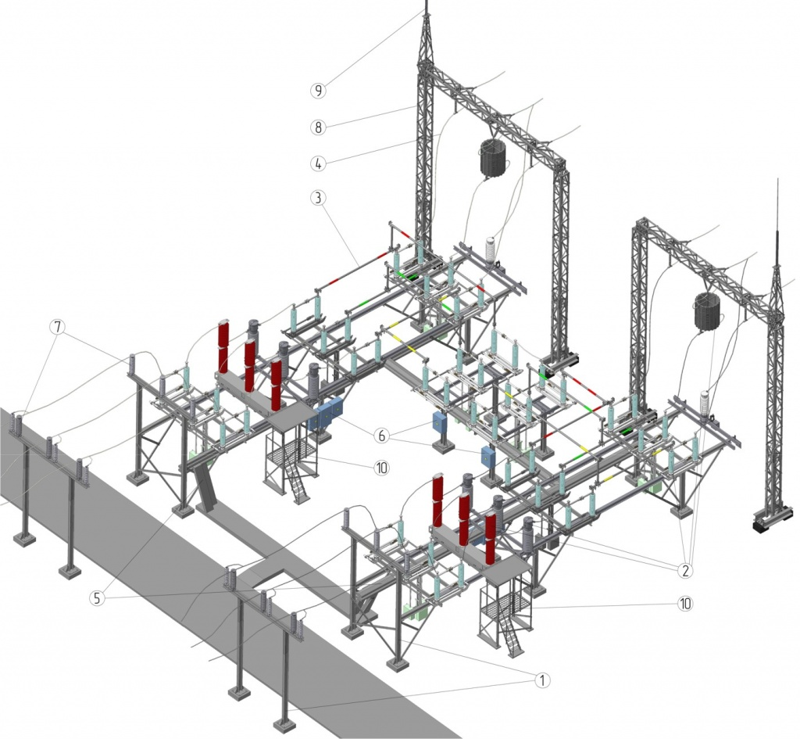
Схема портала ОРУ-110кВ

Slide 9
Ставропольский государственный аграрный университет
1. Планово-предупредительная
система ремонта (ППР) ОРУ.
ППР ОРУ- совокупность организационных и технических мероприятий по уходу, надзору, обслуживанию и ремонту оборудования, проводимых по заранее составленному плану (графику) для предупреждения аварий и поддержания ОРУ в постоянной эксплуатационной готовности.

Slide 10
Ставропольский государственный аграрный университет
Профилактические испытания проводят при текущих и капитальных ремонтах (ТР и КР), в целях проверки состояния изоляции и контактной системы, а также качества выполнения ремонта.
При необходимости в межремонтный период при внеплановом ТО.

Slide 11
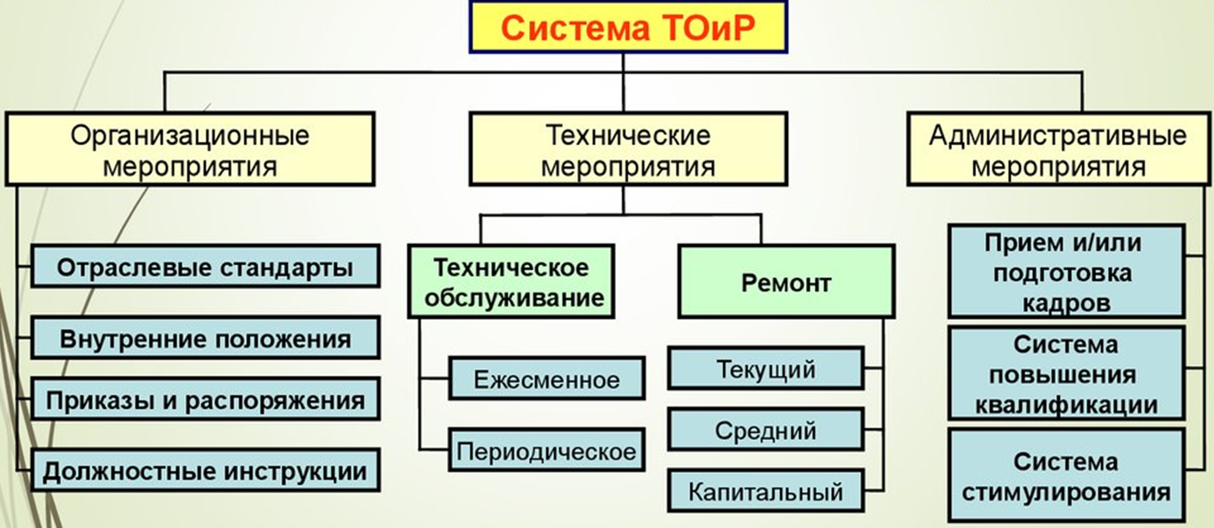
Ставропольский государственный аграрный университет

Slide 12
Ставропольский государственный аграрный университет
ТР разъединителей производят 1р в год, а внутренних разъединителей 1р в 3-4 года.
Выполняют следующий объем работ.
1. Внешний осмотр.
2. Выявление дефектов.
3. Определение объема работ.
4. Замер переходного сопротивления.
5. Проверка состояния главных ножей с ламелями (осмотр, очистка выводов, деталей головок, ножей, ламелей, смазка).

Slide 13
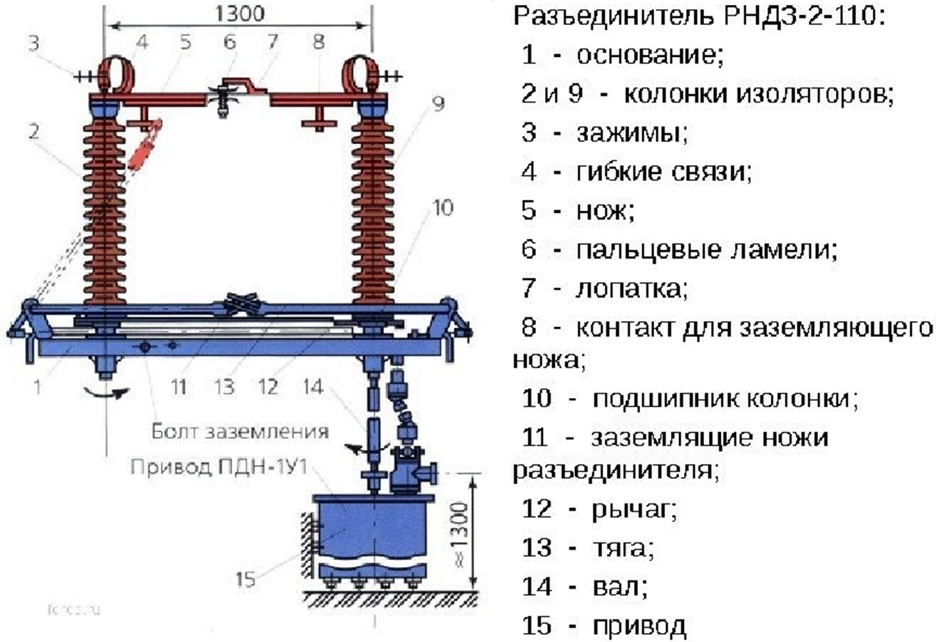
Ставропольский государственный аграрный университет

Slide 14
Ставропольский государственный аграрный университет
6. Проверка главных ножей без ламелей (очистка контактных выводов, деталей головок, ножей, правка, смазка).
7. Проверка опорных и поворотных колонок изоляторов.
8. Проверка привода и его блокировки.
9. Проверка работы привода.
10. Проверка приводного механизма.
11. Контрольная обтяжка болтовых соединений привода.

Slide 15
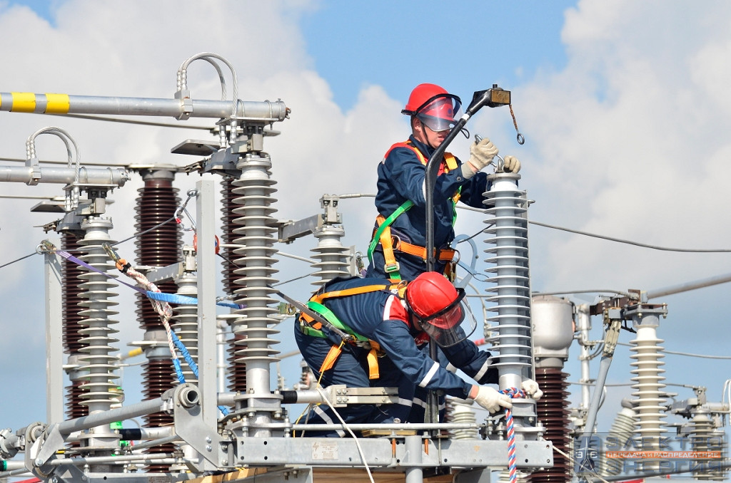

Slide 16
Ставропольский государственный аграрный университет
12. Проверка заземления.
13. Восстановление антикоррозийного покрытия.
14. Регулировка разъединителя.
15. Измерение переходного сопротивления контактов.
16. Проверка состояния заземляющего ножа.
17. Опробование работы разъединителя.

Slide 17
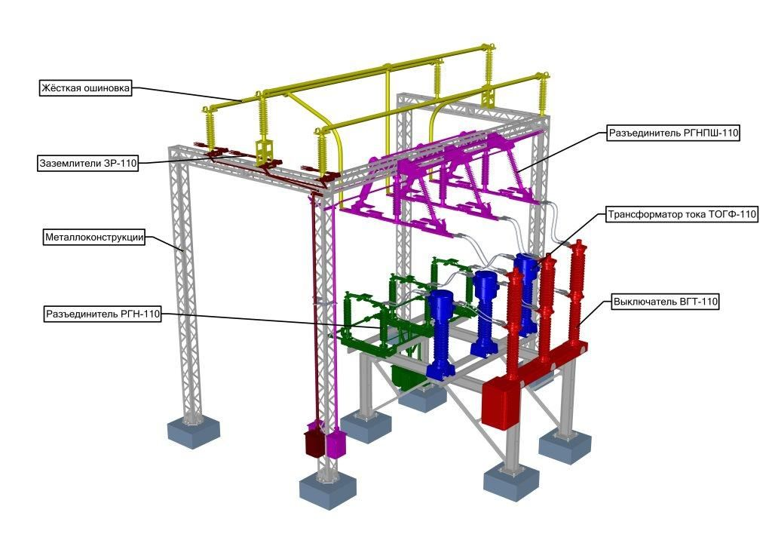

Slide 18
Ставропольский государственный аграрный университет
2. Капитальный ремонт наружных разъединителей (НР).
КР НР - в сроки, указанные в документации завода-изготовителя, а затем 1 раз в 4 года.
Разъединителей внутренней установки – по мере необходимости.

Slide 19
Ставропольский государственный аграрный университет
Объем работ.
1. Расшиновка разъединителя.
2. Разборка контактных ножей, губок гибких связей, пружин кожухов.
3. Ремонт контактной системы.
4. Дефектация, ремонт и замена изоляторов поворотных колонок.
5. Дефектация и ремонт заземляющих ножей.

Slide 20
Ставропольский государственный аграрный университет
6. Ремонт, смазка подшипникового узла. 7. Проверка работы подшипников.
8. Ремонт механизма привода.
9. Измерение сопротивления изоляции.
10. Общая сборка и установка НР.
11. Контрольная обтяжка.
12. Проверка работы заземляющих ножей.

Slide 21
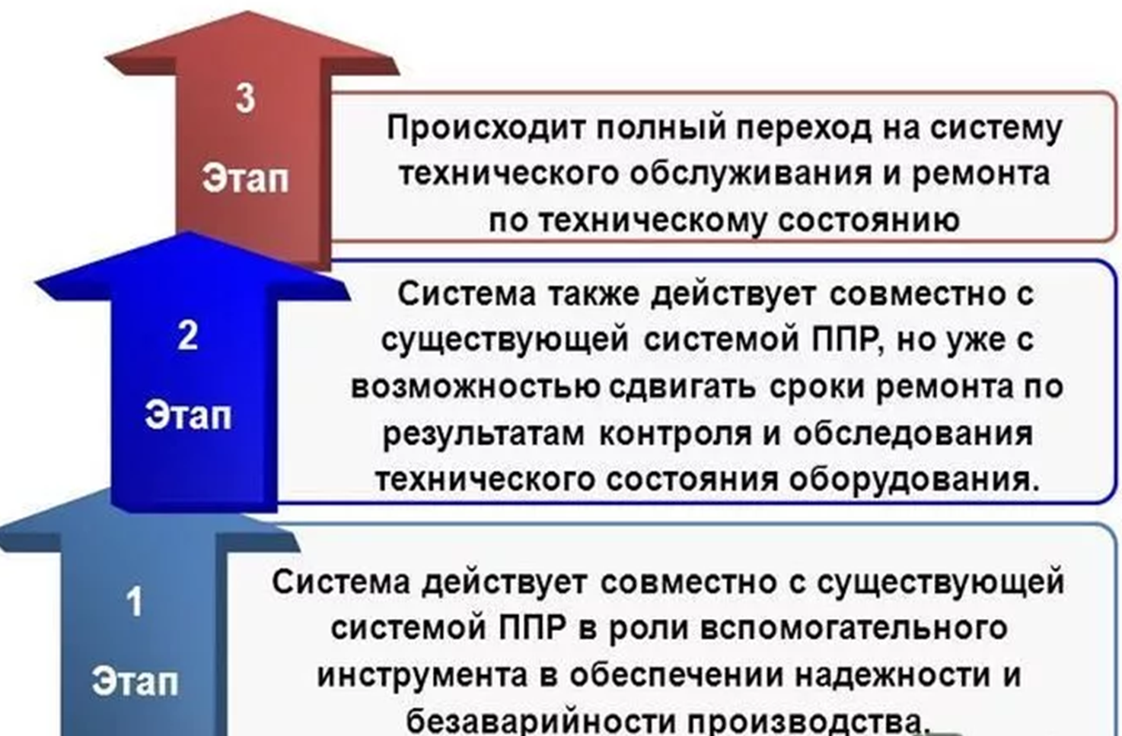
Ставропольский государственный аграрный университет

Slide 22
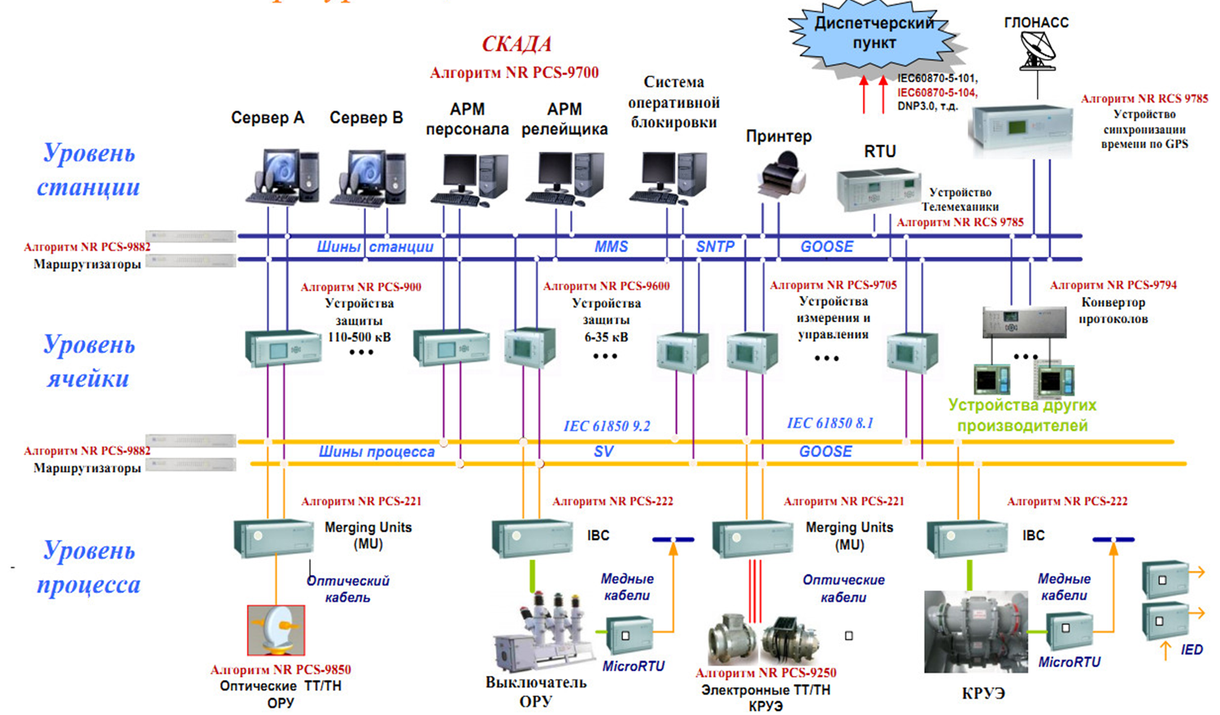
Ставропольский государственный аграрный университет
3. Система мониторинга ОРУ ПС по техническому состоянию.

Slide 23
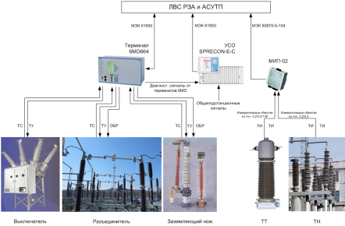

Slide 24
Ставропольский государственный аграрный университет
МИП-02 подключают к ОРУ для измерения:
1. Действующих и линейных напряжений и тока по фазам.
2. Активной, реактивной и полной мощности по каждой фазе РУ.
3. Напряжений и токов нулевой, прямой и обратной последовательности.

Slide 25
Ставропольский государственный аграрный университет
Выводы. Решены задачи.
1. Продления срока службы ОРУ ПС.
2. Сокращения затрат на ТО и Р.
3. Плавного перехода на ТО и Р по техническому состоянию.
4. Применения данных непрерывного контроля критических режимов РУ.
5. Эффективного использования ресурсов ОРУ ПС.

Slide 26
Ставропольский государственный аграрный университет
Заключение.
Замена планово-предупредительного ТО и ремонта на систему ТО и Р по техническому состоянию позволяет:
1. Продлить срок службы до 50 лет.
2. Сократить затраты на ремонт ОРУ.
3. Эффективно использовать ресурсы ОРУ и СЭС в целом.

